Slide 1
Modélisation de praxéologies personnelles dans une situation de conception expérimentale en biologie
Catherine Bonnat
VI congrès international de la TAD
Autrans, 21-26 janvier 2018
Notes:
.

Slide 2
Mon travail dans ce contexte
Protocole expérimental
Etayages fixes
Diagnostic automatique des erreurs
Etayages adaptatifs
Modélisation des connaissances : modèle praxéologique, T4TEL
Bosch & Chevallard, 1999 ; Chaachoua & al. 2013 ; Chaachoua 2015

Slide 3
Thème d’étude
mise en évidence de la fermentation alcoolique
en terminale scientifique de spécialité SVT (17-18 ans) - France

Slide 4
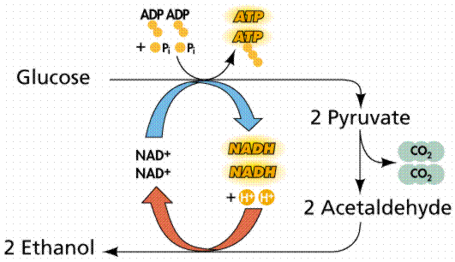
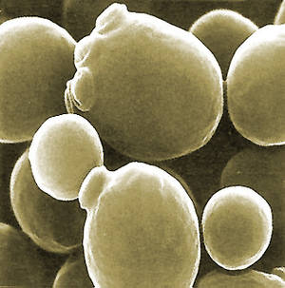
Concepts en jeu dans la situation
Levures
Bilan fermentation alcoolique
Enjeux (conceptuels) d’apprentissage :
Conditions du milieu requises : anaérobie, température
Microorganisme : levure Saccharomyces Cerevisiae
Bilan de la réaction :
C₆H₁₂O₆ + 2ADP + 2Pi → 2 CH₃CH₂OH + 2CO₂ + 2ATP

Slide 5
Concepts en jeu dans la situation
Levures
Bilan fermentation alcoolique
Enjeux (conceptuels) d’apprentissage :
Conditions du milieu requises : anaérobie, température
Microorganisme : levure Saccharomyces Cerevisiae
Bilan de la réaction :
C₆H₁₂O₆ + 2ADP + 2Pi → 2 CH₃CH₂OH + 2CO₂ + 2ATP

Slide 6
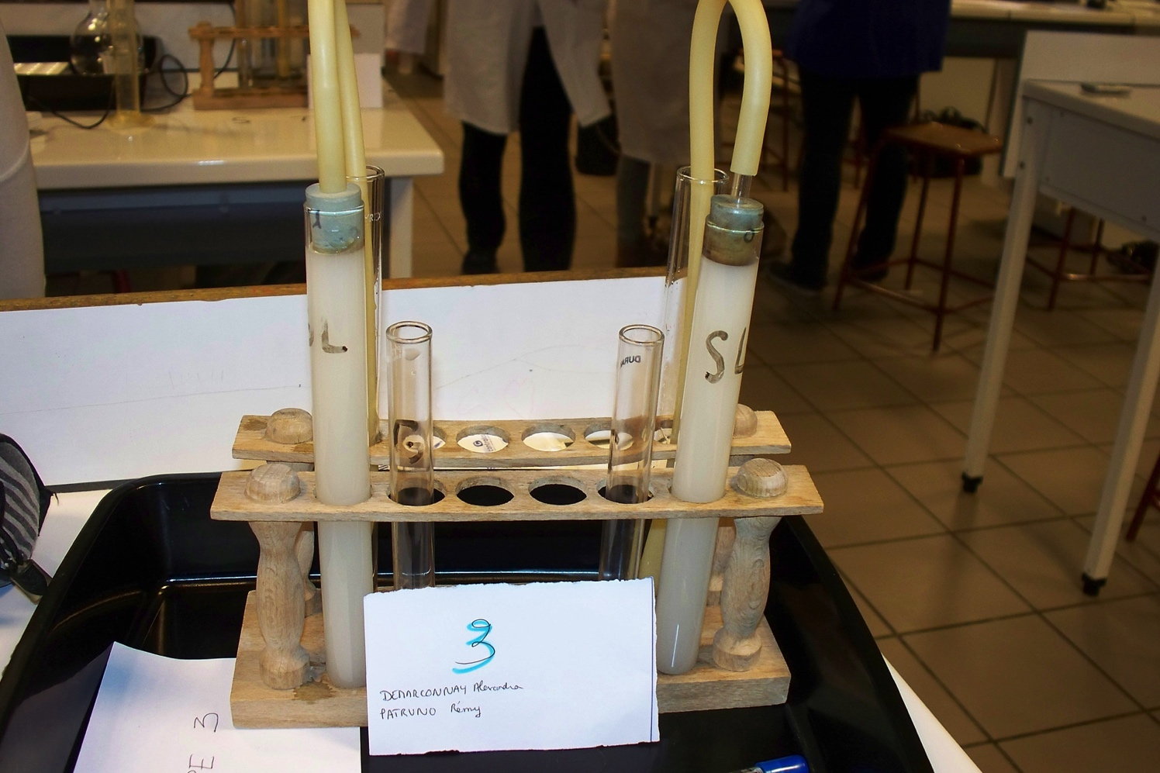
L’activité de conception expérimentale
Conception expérimentale : Imaginer, concevoir une expérience qui peut être rédigée sous la forme d’un protocole guidé par des hypothèses Etkina & al., 2010
Rédaction d’un protocole :
Description précise des conditions expérimentales et du déroulement de l’expérience. Succession d’étapes
et d’actions paramétrées Marzin, 2013 ; Girault & al., 2012

Slide 7
Cadre théorique et questions de recherche

Slide 8
Modélisation des connaissances : modèle praxéologique
Bosch & Chevallard, 1999
Type de tâches T
T : Placer les microorganismes en anaérobie
Technique τ
T : prélever un volume V de suspension de microorganismes
T : fermer le tube à essai avec un bouchon hermétique
Technologie ϑ
ϑ : les levures réalisent la fermentation alcoolique en anaérobie stricte (en absence de dioxygène)
ϑ : les gaz présents dans l’air se dissolvent dans un liquide
Théorie Θ
Θ : théorie cellulaire

Slide 9
Modélisation des connaissances : modèle praxéologique
Chaachoua & Bessot, 2017
Chaachoua, 2015
Type de tâches T
T : Placer les microorganismes en anaérobie
Technique τ
T : prélever un volume V de suspension de microorganismes
T : fermer le tube à essai avec un matériel adéquat
T4TEL
Formalisation
Introduction de
Variables
Technologie ϑ
ϑ : les levures réalisent la fermentation alcoolique en anaérobie stricte (en absence de dioxygène)
ϑ : les gaz présents dans l’air se dissolvent dans un liquide
Théorie Θ
Θ : théorie cellulaire

Slide 10
Modélisation des connaissances : T4TEL
Type de tâches T
T : placer les microorganismes en anaérobie
Technique τ
T : prélever un volume V de suspension de microorganismes
T : fermer le tube à essai avec un matériel adéquat
Types de tâches ou tâches décrit(e)s :
Verbe d’action

Slide 11
Modélisation des connaissances : T4TEL
Type de tâches T
T : placer les microorganismes en anaérobie
Technique τ
T : prélever un volume V de suspension de microorganismes
T : fermer le tube à essai avec un matériel adéquat
Types de tâches ou tâches décrit(e)s :
Verbe d’action
Compléments fixes

Slide 12
Modélisation des connaissances : T4TEL
Type de tâches T
T : placer les microorganismes en anaérobie
(Levures, bactéries)
Technique τ
τ : suppression des apports en O₂
T : prélever un volume V de suspension de microorganismes
T : fermer le tube à essai avec un matériel adéquat
(bouchon, bouchon percé…)
Types de tâches ou tâches décrit(e)s :
Verbe d’action
Compléments fixes
Variables :
Institutionnelle
et / ou Didactique

Slide 13
Contribution didactique
Modélisation praxéologique : rapport institutionnel
Modélisation praxéologique : rapport personnel
Praxéologie de référence
Praxéologie institutionnelle
Formalisation de variables :
valeurs à disposition du chercheur

Slide 14
Question de recherche
Activité
Diagnostic automatique des erreurs
Praxéologies personnelles
Rétro-
actions
Croset et Chaachoua, 2016
Quelles sont les praxéologies personnelles a priori en lien avec la situation proposée ?
Peut-on l’enrichir à partir de l’analyse des productions d’élèves ?

Slide 15
Méthodologie
Notes:
Let’s see how we designed personal praxeologies

Slide 16
Élaboration de praxéologies personnelles a priori
Croset & Chaachoua (2016)
T : placer les microorganismes dans les conditions du milieu
𝞽_{e} présente
t : prélever 36 mL de suspension de levures et les verser dans un tube à essai de 40 mL
t : fermer le tube à essai avec un bouchon hermétique
t : placer la suspension de levure à 27°C
𝞽_{e} correcte et conforme au R_{I}
𝞽_{e} incorrecte
Manque un T_{i} de 𝞽_{I} dans 𝞽_{e}
Non respect ordre T_{i} dans 𝞽_{e}
Interprétation au niveau de la technologie de 𝞽_{e}
T_{i} supplémentaire dans 𝞽_{e}
Erreur(s) au niveau d’un T_{i}
T_{i} contient une ou plusieurs variables absente(s)
T_{i} contient une ou plusieurs valeurs de variables erronée(s)

Slide 17
Enrichissement de praxéologies personnelles a priori à partir de productions d’élèves
Deux expérimentations : 7 classes de TS spé
110 protocoles
Analyse de l’étape 1 (T)

Slide 18
Résultats

Slide 19
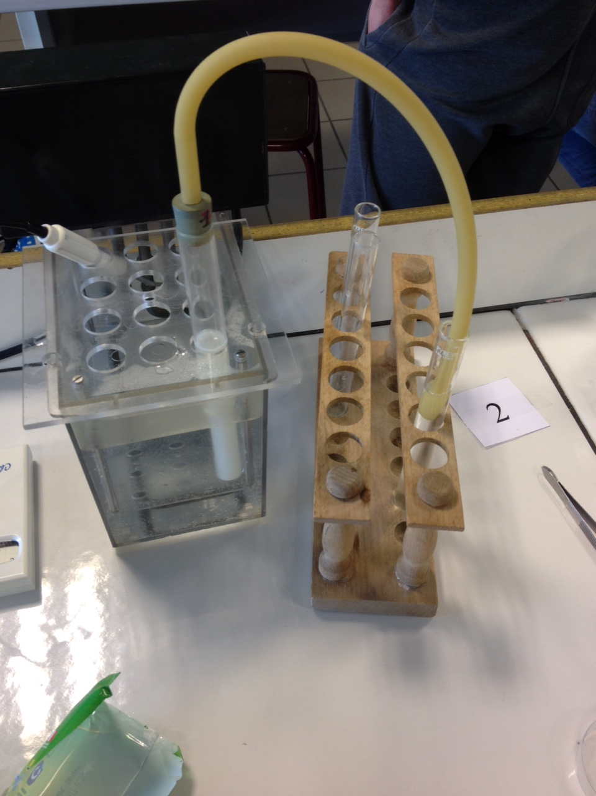
Résultats : exemple du concept d’anaérobie
Confusion respiration (Flores & al., 2003 ; Songer & Mintzes 1994)
Dissolution des gaz, matérialité (Astolfi & Peterfalvi, 1997 ; Stavy 1988)
t : prélever 36 mL de suspension de levures et les verser dans un tube à essai de 40 mL
t :
La fermentation alcoolique se réalise en aérobie
t : prélever 20 mL de suspension de levures et les verser dans un tube à essai de 40 mL
t : fermer le tube à essai avec un bouchon hermétique
Les gaz présents dans l’air ne se dissolvent pas dans le milieu
t : prélever 20 mL de suspension de levures et les verser dans un tube à essai de 40 mL
t :
La fermentation alcoolique se réalise en aérobie
Les gaz présents dans l’air ne se dissolvent pas dans le milieu

Slide 20
Résultats sur l’ensemble du T
Identification des erreurs par concept : technique / valeur de variable
12 praxéologies personnelles a priori
Limite : modélisation d’une seule étape

Slide 21
Résultats : praxéologies personnelles dans les productions d’élèves
praxéologies personnelles minoritaires : concept pré requis / étayages
praxéologies personnelles majoritaires : concept objectif d’apprentissage

Slide 22
Contribution didactique
Modélisation praxéologique : rapport institutionnel
Modélisation praxéologique : rapport personnel
Praxéologie de référence
12 praxéologies personnelles a priori
Praxéologie institutionnelle
validation dans les productions d’élève (hétérogénéité)
Formalisation de variables :
valeurs à disposition du chercheur
Rétroactions ?
Modélisation ?

Slide 23
Logiciel
Elève
COPEX
D
Traces
Diagnostiquer
Correct
Incorrect
Poser une question
Rétroaction
θ technologie
Correct
Traces
Diagnostiquer
Incorrect
(2) Apporter une information
Rétroaction
θ technologie
Correct
Traces
Diagnostiquer
Incorrect
(3) Apporter une information
Rétroaction
τ technique
F

Slide 24
Perspectives

Slide 25
Perspectives
Modéliser les praxéologies personnelles pour l’ensemble de la situation, identifier les combinaisons d’erreurs pertinentes en vue d’une rétroaction
Implémentation des rétroactions à partir du modèle praxéologique et de l’extension T4TEL
Élaboration d’un diagnostic automatique des erreurs à partir de l’analyse des traces
Mise à l’épreuve des étayages adaptatifs en classe

Slide 27
Modélisation de rétroactions
Modèle théorique
Type de rétroaction selon Shute, 2007.
Types de « guidages » de Zacharia, 2015
Réponse incorrecte
*Objectif d’apprentissage
Propositions de rétroactions
Soulignage de l’erreur
Erreur ou misconception
1er niveau :
Question : Quelle est la condition requise pour la réalisation de la fermentation alcoolique chez des levures ?
Document ressource : « Chez les levures, lorsqu’elles sont placées en condition anaérobie, le métabolisme fermentaire va prendre le pas sur la respiration … »
Poser une question sur le concept en jeu (et renvoyer vers les ressources)
Apporter une information :
- Au niveau des technologie(s) relative(s) et spécifique(s) du/des concept(s) en jeu
- Au niveau de la technologie globale de T
2ème niveau :
Apporter une information : (la technologie relative à T correcte) : la fermentation alcoolique se réalise en anaérobie stricte.
Apporter une information :
- Au niveau de la technique de T (type de tâches)
- Au niveau de la technique du choix de la valeur d’une variable
3ème niveau :
Apporter une information : technique de résolution de T « limiter la présence de dioxygène : fermer le contenant, et prélever un volume de suspension de levure maximal »

Slide 28
Logiciel
Elève
COPEX
D
Traces
Diagnostiquer
Praxéologies personnelles ?
Correct
Incorrect
Poser une question
Rétroaction
θ technologie
Correct
Traces
Diagnostiquer
Incorrect
(2) Apporter une information
Rétroaction
θ technologie
Correct
Traces
Diagnostiquer
Incorrect
(3) Apporter une information
Rétroaction
τ technique
F

